Slide 1
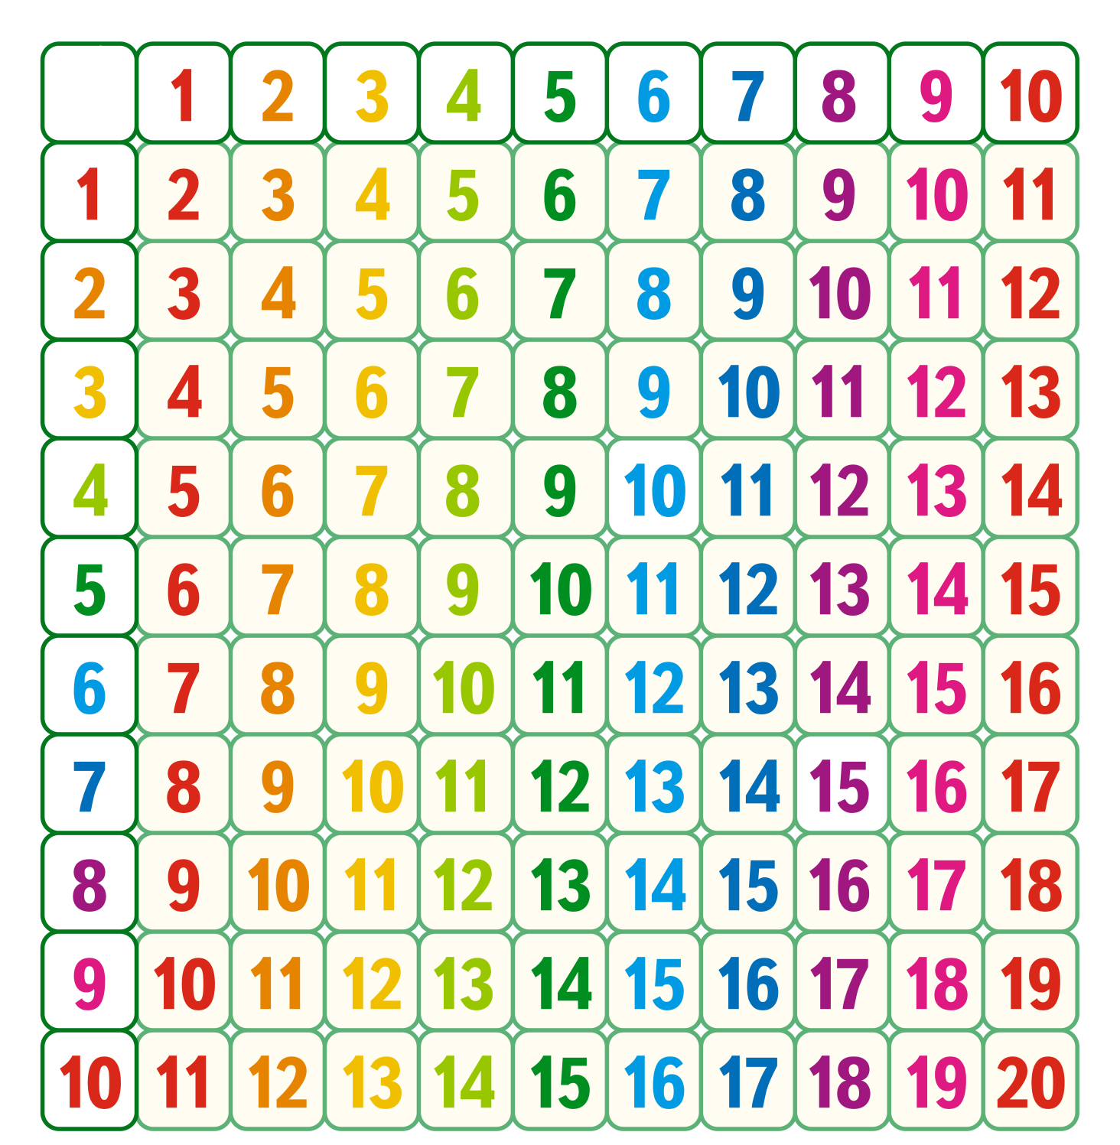


Таблиця додавання
Notes:
За кліком на будь-яку суму в таблиці відповідні доданки та сума виділяються кольором

Slide 2

Таблиця додавання
Notes:
За кліком на стрілку відбувається повернення на перший слайд

Slide 3
Таблиця додавання
Notes:
За кліком на стрілку відбувається повернення на перший слайд

Slide 4
Таблиця додавання
Notes:
За кліком на стрілку відбувається повернення на перший слайд

Slide 5
Таблиця додавання
Notes:
За кліком на стрілку відбувається повернення на перший слайд

Slide 6
Таблиця додавання
Notes:
За кліком на стрілку відбувається повернення на перший слайд

Slide 7
Таблиця додавання
Notes:
За кліком на стрілку відбувається повернення на перший слайд

Slide 8
Таблиця додавання
Notes:
За кліком на стрілку відбувається повернення на перший слайд

Slide 9
Таблиця додавання
Notes:
За кліком на стрілку відбувається повернення на перший слайд

Slide 10
Таблиця додавання
Notes:
За кліком на стрілку відбувається повернення на перший слайд

Slide 11
Таблиця додавання
Notes:
За кліком на стрілку відбувається повернення на перший слайд

Slide 12
Таблиця додавання
Notes:
За кліком на стрілку відбувається повернення на перший слайд

Slide 13
Таблиця додавання
Notes:
За кліком на стрілку відбувається повернення на перший слайд

Slide 14
Таблиця додавання
Notes:
За кліком на стрілку відбувається повернення на перший слайд

Slide 15
Таблиця додавання
Notes:
За кліком на стрілку відбувається повернення на перший слайд

Slide 16
Таблиця додавання
Notes:
За кліком на стрілку відбувається повернення на перший слайд

Slide 17
Таблиця додавання
Notes:
За кліком на стрілку відбувається повернення на перший слайд

Slide 18
Таблиця додавання
Notes:
За кліком на стрілку відбувається повернення на перший слайд

Slide 19
Таблиця додавання
Notes:
За кліком на стрілку відбувається повернення на перший слайд

Slide 20
Таблиця додавання
Notes:
За кліком на стрілку відбувається повернення на перший слайд

Slide 21
Таблиця додавання
Notes:
За кліком на стрілку відбувається повернення на перший слайд

Slide 22
Таблиця додавання
Notes:
За кліком на стрілку відбувається повернення на перший слайд

Slide 23
Таблиця додавання
Notes:
За кліком на стрілку відбувається повернення на перший слайд

Slide 24
Таблиця додавання
Notes:
За кліком на стрілку відбувається повернення на перший слайд

Slide 25
Таблиця додавання
Notes:
За кліком на стрілку відбувається повернення на перший слайд

Slide 26
Таблиця додавання
Notes:
За кліком на стрілку відбувається повернення на перший слайд

Slide 27
Таблиця додавання
Notes:
За кліком на стрілку відбувається повернення на перший слайд

Slide 28
Таблиця додавання
Notes:
За кліком на стрілку відбувається повернення на перший слайд

Slide 29
Таблиця додавання
Notes:
За кліком на стрілку відбувається повернення на перший слайд

Slide 30
Таблиця додавання
Notes:
За кліком на стрілку відбувається повернення на перший слайд

Slide 31
Таблиця додавання
Notes:
За кліком на стрілку відбувається повернення на перший слайд

Slide 32
Таблиця додавання
Notes:
За кліком на стрілку відбувається повернення на перший слайд

Slide 33
Таблиця додавання
Notes:
За кліком на стрілку відбувається повернення на перший слайд

Slide 34
Таблиця додавання
Notes:
За кліком на стрілку відбувається повернення на перший слайд

Slide 35
Таблиця додавання
Notes:
За кліком на стрілку відбувається повернення на перший слайд

Slide 36
Таблиця додавання
Notes:
За кліком на стрілку відбувається повернення на перший слайд

Slide 37
Таблиця додавання
Notes:
За кліком на стрілку відбувається повернення на перший слайд

Slide 38
Таблиця додавання
Notes:
За кліком на стрілку відбувається повернення на перший слайд

Slide 39
Таблиця додавання
Notes:
За кліком на стрілку відбувається повернення на перший слайд

Slide 40
Таблиця додавання
Notes:
За кліком на стрілку відбувається повернення на перший слайд

Slide 41
Таблиця додавання
Notes:
За кліком на стрілку відбувається повернення на перший слайд

Slide 42
Таблиця додавання
Notes:
За кліком на стрілку відбувається повернення на перший слайд

Slide 43
Таблиця додавання
Notes:
За кліком на стрілку відбувається повернення на перший слайд

Slide 44
Таблиця додавання
Notes:
За кліком на стрілку відбувається повернення на перший слайд

Slide 45
Таблиця додавання
Notes:
За кліком на стрілку відбувається повернення на перший слайд

Slide 46
Таблиця додавання
Notes:
За кліком на стрілку відбувається повернення на перший слайд

Slide 47
Таблиця додавання
Notes:
За кліком на стрілку відбувається повернення на перший слайд

Slide 48
Таблиця додавання
Notes:
За кліком на стрілку відбувається повернення на перший слайд

Slide 49
Таблиця додавання
Notes:
За кліком на стрілку відбувається повернення на перший слайд

Slide 50
Таблиця додавання
Notes:
За кліком на стрілку відбувається повернення на перший слайд

Slide 51
Таблиця додавання
Notes:
За кліком на стрілку відбувається повернення на перший слайд

Slide 52
Таблиця додавання
Notes:
За кліком на стрілку відбувається повернення на перший слайд

Slide 53
Таблиця додавання
Notes:
За кліком на стрілку відбувається повернення на перший слайд

Slide 54
Таблиця додавання
Notes:
За кліком на стрілку відбувається повернення на перший слайд

Slide 55
Таблиця додавання
Notes:
За кліком на стрілку відбувається повернення на перший слайд

Slide 56
Таблиця додавання
Notes:
За кліком на стрілку відбувається повернення на перший слайд

Slide 57
Таблиця додавання
Notes:
За кліком на стрілку відбувається повернення на перший слайд

Slide 58
Таблиця додавання
Notes:
За кліком на стрілку відбувається повернення на перший слайд

Slide 59
Таблиця додавання
Notes:
За кліком на стрілку відбувається повернення на перший слайд

Slide 60
Таблиця додавання
Notes:
За кліком на стрілку відбувається повернення на перший слайд

Slide 61
Таблиця додавання
Notes:
За кліком на стрілку відбувається повернення на перший слайд

Slide 62
Таблиця додавання
Notes:
За кліком на стрілку відбувається повернення на перший слайд

Slide 63
Таблиця додавання
Notes:
За кліком на стрілку відбувається повернення на перший слайд

Slide 64
Таблиця додавання
Notes:
За кліком на стрілку відбувається повернення на перший слайд

Slide 65
Таблиця додавання
Notes:
За кліком на стрілку відбувається повернення на перший слайд

Slide 66
Таблиця додавання
Notes:
За кліком на стрілку відбувається повернення на перший слайд

Slide 67
Таблиця додавання
Notes:
За кліком на стрілку відбувається повернення на перший слайд

Slide 68
Таблиця додавання
Notes:
За кліком на стрілку відбувається повернення на перший слайд

Slide 69
Таблиця додавання
Notes:
За кліком на стрілку відбувається повернення на перший слайд

Slide 70
Таблиця додавання
Notes:
За кліком на стрілку відбувається повернення на перший слайд

Slide 71
Таблиця додавання
Notes:
За кліком на стрілку відбувається повернення на перший слайд

Slide 72
Таблиця додавання
Notes:
За кліком на стрілку відбувається повернення на перший слайд

Slide 73
Таблиця додавання
Notes:
За кліком на стрілку відбувається повернення на перший слайд

Slide 74
Таблиця додавання
Notes:
За кліком на стрілку відбувається повернення на перший слайд

Slide 75
Таблиця додавання
Notes:
За кліком на стрілку відбувається повернення на перший слайд

Slide 76
Таблиця додавання
Notes:
За кліком на стрілку відбувається повернення на перший слайд

Slide 77
Таблиця додавання
Notes:
За кліком на стрілку відбувається повернення на перший слайд

Slide 78
Таблиця додавання
Notes:
За кліком на стрілку відбувається повернення на перший слайд

Slide 79
Таблиця додавання
Notes:
За кліком на стрілку відбувається повернення на перший слайд

Slide 80
Таблиця додавання
Notes:
За кліком на стрілку відбувається повернення на перший слайд

Slide 81
Таблиця додавання
Notes:
За кліком на стрілку відбувається повернення на перший слайд

Slide 82
Таблиця додавання
Notes:
За кліком на стрілку відбувається повернення на перший слайд

Slide 83
Таблиця додавання
Notes:
За кліком на стрілку відбувається повернення на перший слайд

Slide 84
Таблиця додавання
Notes:
За кліком на стрілку відбувається повернення на перший слайд

Slide 85
Таблиця додавання
Notes:
За кліком на стрілку відбувається повернення на перший слайд

Slide 86
Таблиця додавання
Notes:
За кліком на стрілку відбувається повернення на перший слайд

Slide 87
Таблиця додавання
Notes:
За кліком на стрілку відбувається повернення на перший слайд

Slide 88
Таблиця додавання
Notes:
За кліком на стрілку відбувається повернення на перший слайд

Slide 89
Таблиця додавання
Notes:
За кліком на стрілку відбувається повернення на перший слайд

Slide 90
Таблиця додавання
Notes:
За кліком на стрілку відбувається повернення на перший слайд

Slide 91
Таблиця додавання
Notes:
За кліком на стрілку відбувається повернення на перший слайд

Slide 92
Таблиця додавання
Notes:
За кліком на стрілку відбувається повернення на перший слайд

Slide 93
Таблиця додавання
Notes:
За кліком на стрілку відбувається повернення на перший слайд

Slide 94
Таблиця додавання
Notes:
За кліком на стрілку відбувається повернення на перший слайд

Slide 95
Таблиця додавання
Notes:
За кліком на стрілку відбувається повернення на перший слайд

Slide 96
Таблиця додавання
Notes:
За кліком на стрілку відбувається повернення на перший слайд

Slide 97
Таблиця додавання
Notes:
За кліком на стрілку відбувається повернення на перший слайд

Slide 98
Таблиця додавання
Notes:
За кліком на стрілку відбувається повернення на перший слайд

Slide 99
Таблиця додавання
Notes:
За кліком на стрілку відбувається повернення на перший слайд

Slide 100
Таблиця додавання
Notes:
За кліком на стрілку відбувається повернення на перший слайд

Slide 101
Таблиця додавання
Notes:
За кліком на стрілку відбувається повернення на перший слайд

